Slide 1
하라주쿠
22101436 _일본어일본학과_김성재

Slide 2
목차
1) 하라주쿠란?
하라주쿠의 정의
2) 하라주쿠의 유명 거리
오모테산도
하라주쿠의 역사
다케시타도리
3) 하라주쿠 패션
고딕
4) 하라주쿠 행사
겐키마츠리
데코라
펑크
도쿄 패션위크

Slide 3
하라주쿠란?
#하라주쿠의 정의
#하라주쿠의 역사

Slide 4
하라주쿠의 정의
하라주쿠란 도쿄 시부야 구의 하라주쿠 역부터 오모테산도 역 주변에 걸쳐진 지역을 일컫는 말
독특한 스트릿 패션으로 유명한 세계 패션의 중심지
https://youtu.be/LiQ4YDH3g80

Slide 5
하라주쿠의 역사
2차 세계대전말 당시 젊은 미국인들의 거주로 부터 시작
1958년 부터 많은 디자이너,모델,사진가들이 거주
1964년 도쿄올림픽때 더욱 개발됨
‘하라주쿠족’ 으로 인해 독특한 문화와 스타일이 개발
현재는 세계적인 패션의 중심지

Slide 6
하라주쿠의 유명 거리
#오모테산도
#다케시타도리

Slide 7
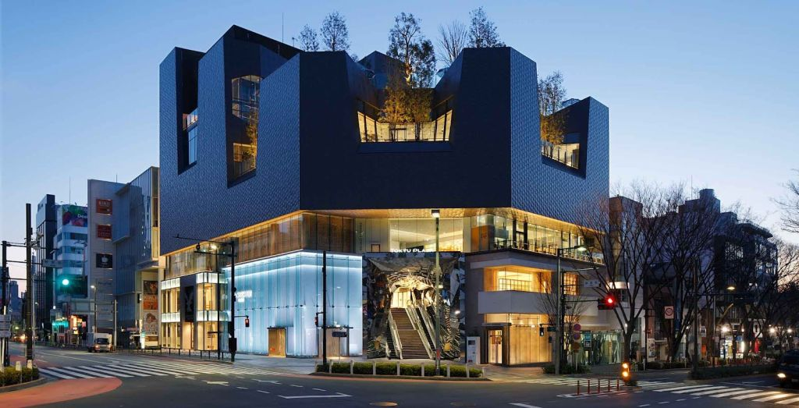
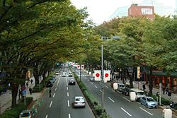
오모테산도
#상류층 #명품
# 도쿄 #샹젤리제
오모테산도 거리
도쿄 플라자 오모테산도 점

Slide 8
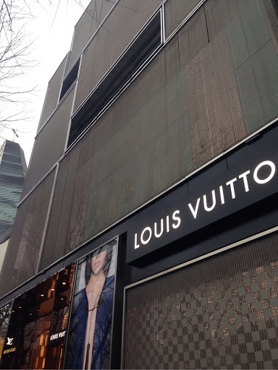
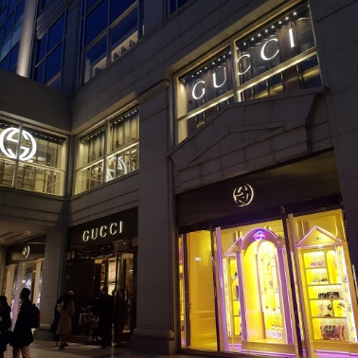
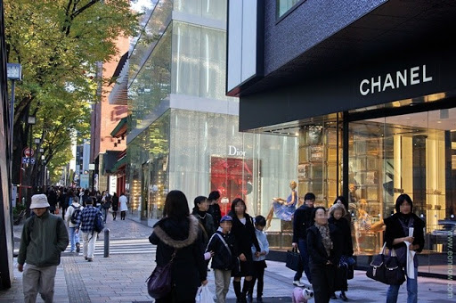
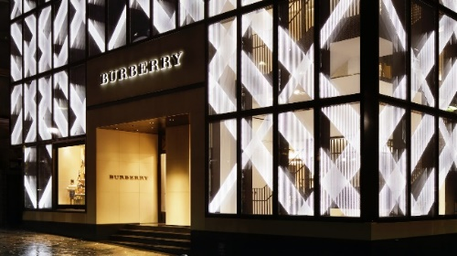
오모테산도
루이비통, 버버리, 구찌, 프라다 등 명품 브랜드가 입점하여 부상중
‘도쿄의 샹젤리제’라고 불림
버버리 오모테산도점
샤넬 오모테산도점
구찌 오모테산도점
오모테산도
루이비통 갤러리

Slide 9
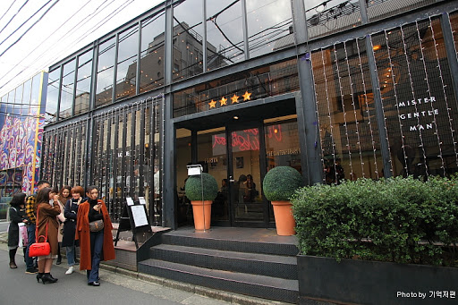
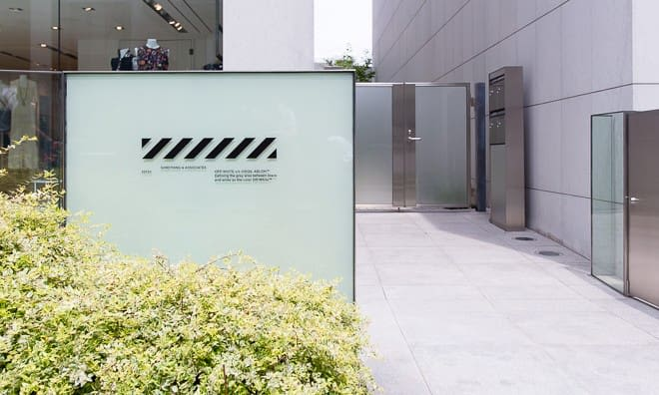
오모테산도
일류 셰프가 운영하는 고급 식당이 많음
젊은 층을 공략한 명품 스트릿 브랜드가 입점중
파리야 레스토랑 오모테산도점
오프화이트 오모테산도점

Slide 10
오모테산도
오모테산도 거리 동영상
https://youtu.be/pHrIozmdU4M

Slide 11
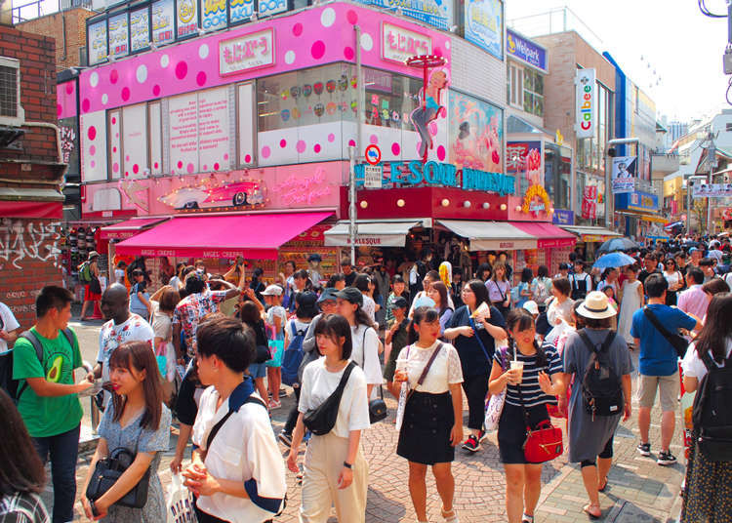
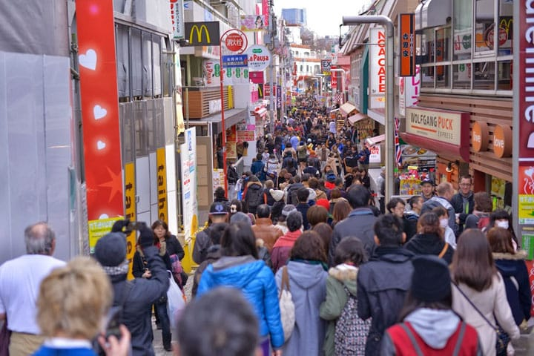
다케시타도리
#일본 #홍대 #개성
#10대들 #스트릿 #KAWAII문화
다케시 타 거리
다케시 타 거리

Slide 12
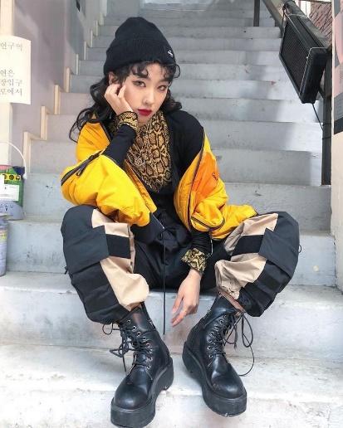
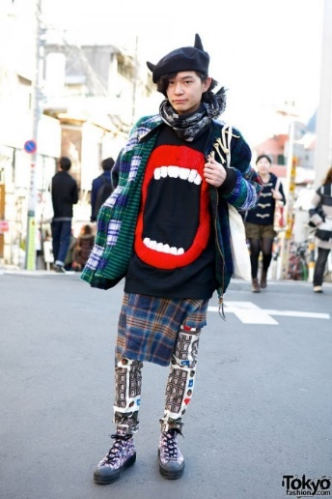
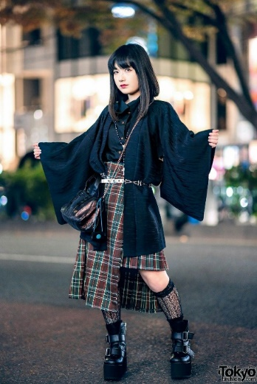
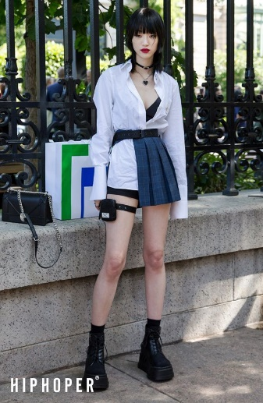
다케시타도리
귀여운(KAWAII)문화의 발산지로, 귀여운 분위기의 다케시타도리
세계적인 스트릿 패션의 명소

Slide 13
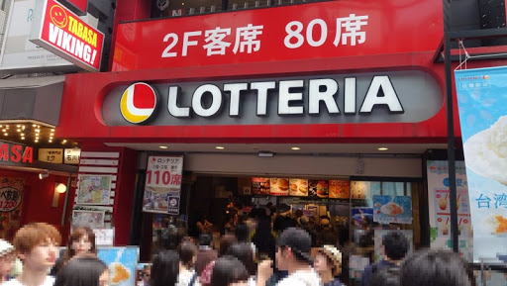
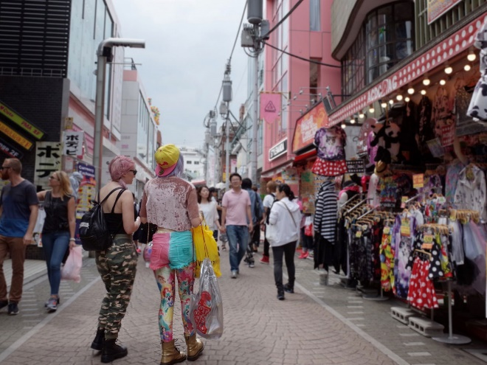
다케시타도리
우리나라 홍대같은 분위기의 거리
패스트 푸드점 같은 저렴한 식당이 많음
다케시타거리에있는 롯데리아
다케시타거리

Slide 14
다케시타도리
다케시타도리 동영상
https://youtu.be/LVv2aLcgZMw

Slide 15
하라주쿠 패션
#고딕
#데코라
#펑크

Slide 16
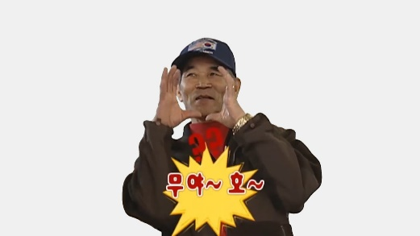
하라주쿠 패션
2019년 구글 올해의 검색어 패션분야 TOP5!!
지역이름을 딴 패션으로는 유일!!
그만큼 유명하시다는거지~

Slide 17
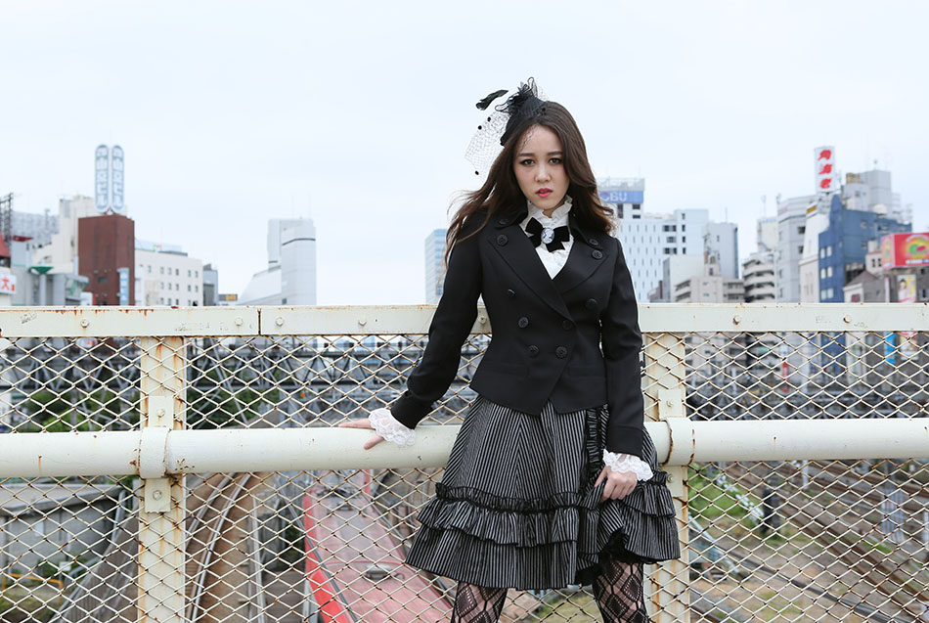
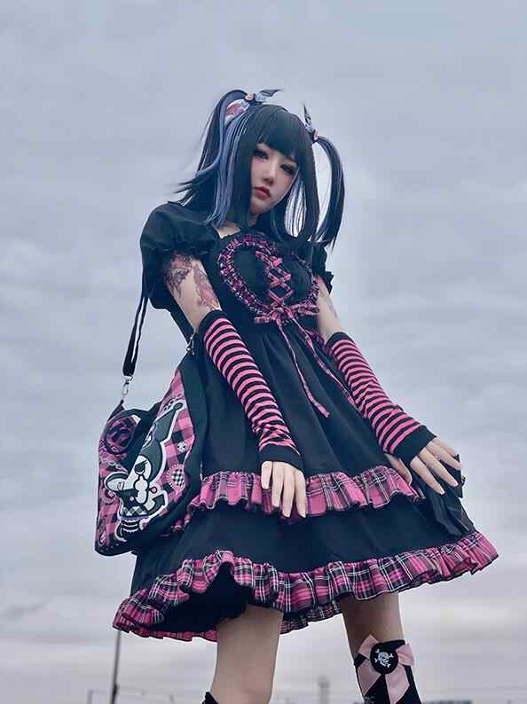
하라주쿠 패션
#고딕_다케시타도리의 귀여운(KAWAII) 분위기와 반대되는 하라주쿠 고딕 스타일

Slide 18
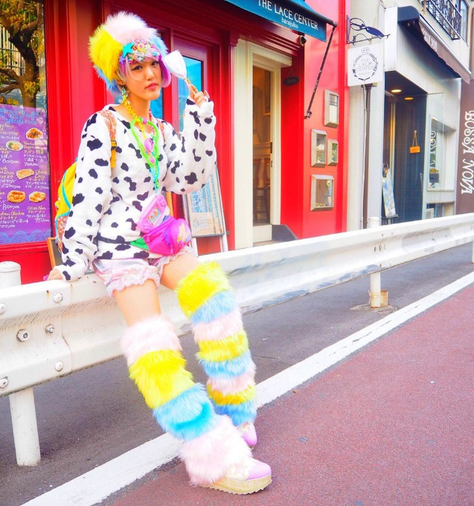
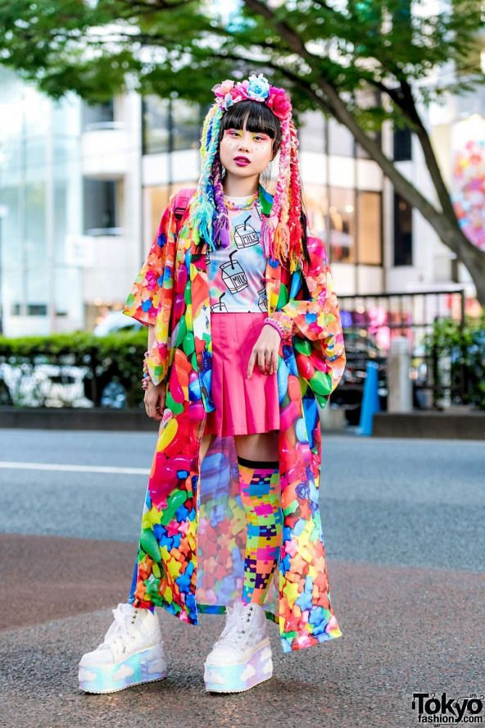
하라주쿠 패션
#데코라_와일드하고 컬러풀하며 과잉 장식적인 하라주쿠 데코라 스타일

Slide 19
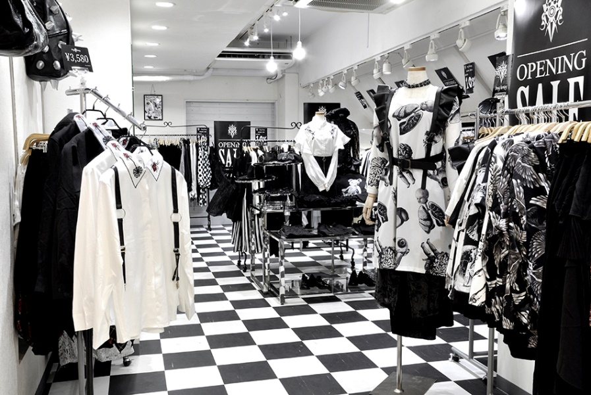
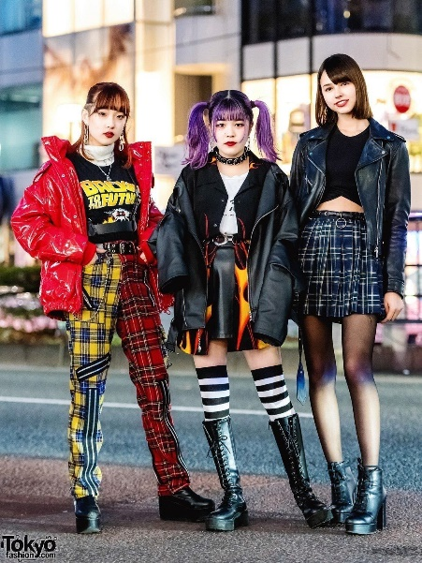
하라주쿠 패션
#펑크_급진적이고 반체제적인 분위기인 하라주쿠 펑크 스타일

Slide 20
하라주쿠 행사
#겐키마츠리
#도쿄 패션위크

Slide 21
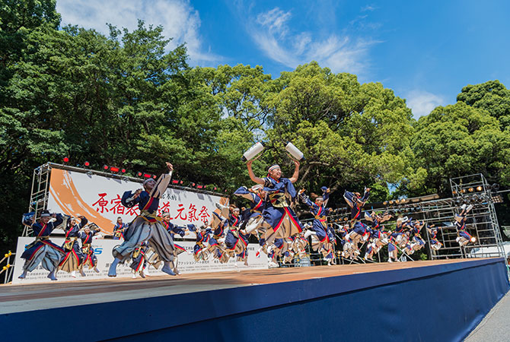
하라주쿠 행사
하라주쿠 오모테산도 겐키마츠리
#일본 #하라주쿠 #오모테산도
#8월 #여름 #수도권 최대급 축제
#110개 팀 #6000명 춤꾼
#코로나 #개최 중지
#https://youtu.be/4tnu-twz5mw

Slide 22
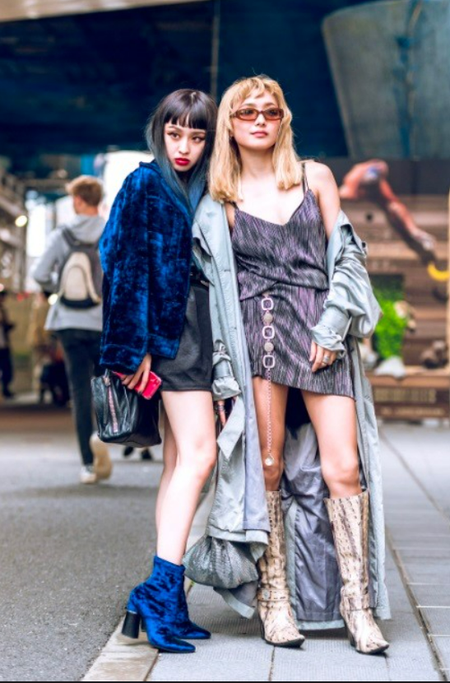
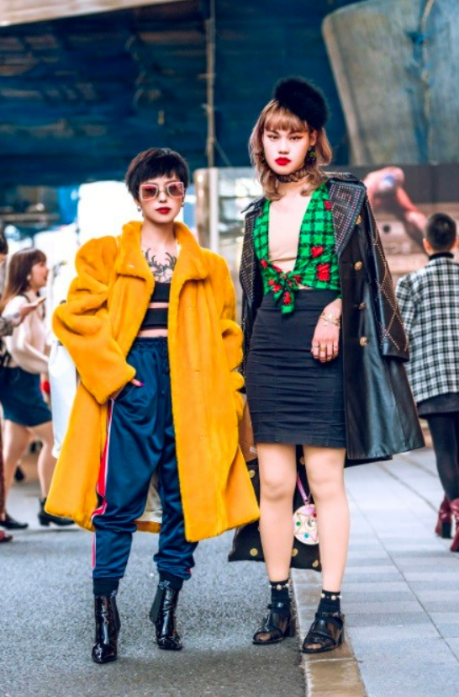
하라주쿠 행사
도쿄 패션위크
#일본 #오모테산도 #하라주쿠
#2019 #S/s #패피 #패션성지
#BURBERRY #GUCCI #YSL
#https://youtu.be/xD-tesiTPPA

Slide 23
사진 출처
도쿄 관광 공식 사이트 https://www.gotokyo.org/kr/index.html
도쿄 패션 닷컴 https://tokyofashion.com/

Slide 24
감사합니다

